Slide 1
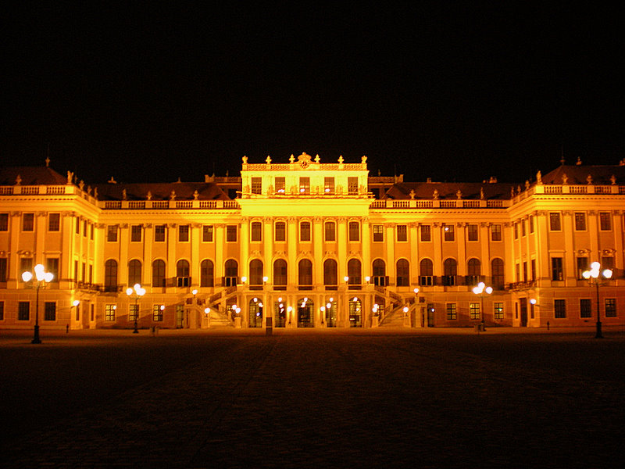
Відень
Виконала: Сардаковська Тетяна.

Slide 2
Основні дані:
Країна: Австрія
Населення: 1 714 142(2011)
Агломерація: 1 900 000
Площа міста: 414,65 км ²
Поштові індекси: 1010—1239, 1400, 1450
Телефонний код: 01
Географічні координати: 48°07′ пн. ш. 16°11′ сх. д.
Поділ міста: 23 адміністративних райони
Міста-побратими: Белград, Братислава, Варшава, Загреб, Київ, Любляна, Москва.

Slide 3

Національний прапор Відня

Slide 4
Демографічне становище:
У зв'язку з індустріалізацією та імміграцією з інших частин Австрійської імперії у 1910 році, у Відні було більш ніж 2 мільйони жителів, і це було одне з шести найбільших міст у світі. На рубежі століть у Відні було дуже багато чеського та угорського населення, однак, після першої світової війни, багато чехів і угорців повернулися у свої споконвічні країни, що призвело до зниження віденської громади. В самий розпал міграції, близько однієї третини населення столиці імперії було слов'янського або угорського походження.
До 2001 року 16% городян, при перепису населення, що проживали в Австрії були іншої національності, ніж австрійської, майже половина з яких були з колишньої Югославії, перш за все серби, а далі турки (39000 або 2,5%), поляки (13600, або 0,9%) і німці (12700, або 0,8%).

Slide 5
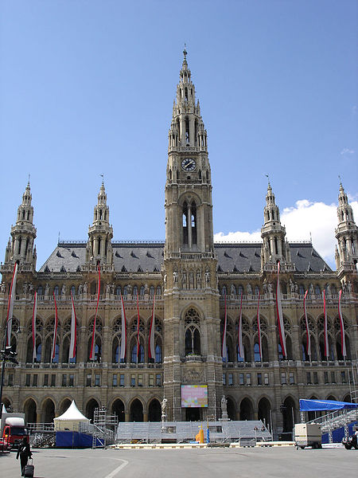
Географія:
Площа Відня становить 415 км². Таким чином, Відень є найменшою федеральною землею Австрії.
Місто розташоване в північно-східній частині Австрії біля підніжжя Альп, за 60 км від кордону зі Словаччиною.
Через місто протікає Дунай з своїм рукавом Донауканалом і річка Відень. Історично місто розвивалося на південь від Дунаю, проте в останні два сторіччя, Відень ріс обабіч річки.
Найбільша висота міста над рівнем моря в районі Германскогеля (542 м), а найменша — в Еслінґу (155 м). Місто оточує Віденський ліс.

Slide 6
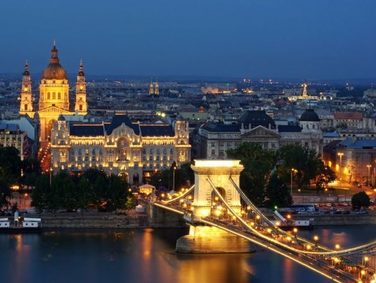
Структура міста:
За формою Відень нагадує коло, перетнуте хордою ріки Дунай. З часів Римської імперії місто розширювалося концентричними колами. Його центральна частина, т. зв. «внутрішнє місто» (нім. Innere Stadt), майже збігається з адміністративними межами 1-го міського округу. Рінґ є кільцеподібним ланцюжком бульварів. Історія Рінґу почалася 1857року, коли цісар ухвалив зруйнувати вже непотрібні фортифікаційні споруди. Ґюртель, який утворює концентричне коло навколо Рінґу, виник 1890 року. Він поглинув, збудовані соціалістичним урядом у 1923—1934 рр.). навколишні села. За Ґюртелем розташований т. зв. «червоний Відень» (робітничі квартали).

Slide 7
Адміністративний поділ:
Місто Відень розділене
Внутрішнє місто (Innere Stadt)
Леопольдштадт (Leopoldstadt)
Ландштрассе (Landstraße)
Віден (Wieden)
Марґаретен (Margareten)
Маріагільф (Mariahilf)
Нойбау (Neubau)
Йозефштадт (Josefstadt)
Альзерґрунд (Alsergrund)
Фаворітен (Favoriten)
Зіммерінґ (Simmering)
Майдлінґ (Meidling)
на 23 райони:
Гітцинґ (Hietzing)
Пенцинґ (Penzing)
Рудольфсгайм-Фюнфгаус (Rudolfsheim-Fünfhaus)
Оттакрінґ (Ottakring)
Гернальс (Hernals)
Верінґ (Währing)
Дьоблінґ (Döbling)
Бріґіттенау (Brigittenau)
Флорідсдорф (Floridsdorf)
Донауштадт (Donaustadt)
Лізінґ (Liesing).

Slide 8
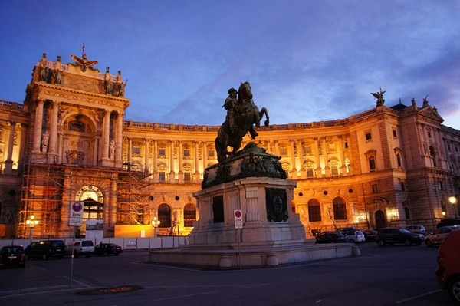
Кліматичний графік
Загальна характеристика для Відня — клімат субальпійський, на його формування істотно впливає сусідство з горами, взимку середня температура повітря −1,5 °C, рідко бувають морози від −12 до −18 °C, часті снігопади, влітку середня температура повітря біля +20 °C., кількість атмосферних опадів — 700—2000 мм на рік. За класифікацією Кьоппена (Köppen), Відень розташований в континентальному поясі вологого підтипу. У місті є тепле літо з високою середньою температурою 22 — 26 °C, з максимумами, що, де-коли, перевищують 30 °C і їх падіння становить близько 15 °C. Зима порівняно холодна з середньою температурою близькою до точки замерзання, із снігопадами в період з грудня по березень. Весна і осінь помірні — прохолодно-м'які.

Slide 9
Мови міста
Відень є центром австрійської групи (діалекту) німецької мови. Австрійським діалектом говорять всі жителі міста, він є за своєю лексикою близький до баварського діалекту (баварська мова), а іноді із значною кількістю мовних запозичень періоду Монархії Габсбургів, особливо з чеської та угорської мов. Значна частина мешканців сьогоднішнього міста володіє класичною німецькою мовою, а також деякими етнічними мовами меншин, що переселилися до міста. Зокрема, це угорська, чеська, словацька, сербська, турецька, боснійська та хорватські мови, а також окремо слід виділити ромів, що населяють Відень та його околиці.

Slide 10
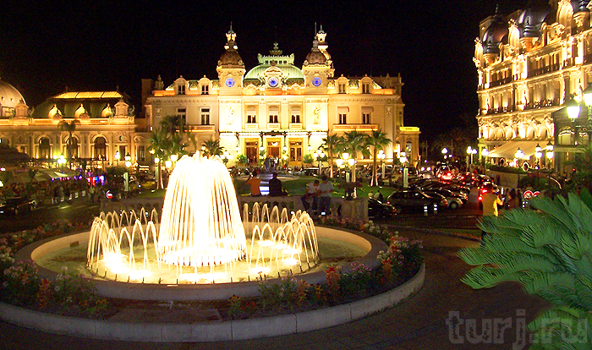
Релігія:
Відень є центром єпархії Римо-Католицької церкви.
За переписом населення 2001 року, населення міста
розподіляється за релігіями так:
Католицизм 49,2%
Невіруючі 25,7%
Іслам 7,8%
Протестантизм 4,7%
Іудаїзм 0,5%
Інше або без відповіді 6,3%
Православ'я 6,0%

Slide 11
Транспорт
У Відні добре розвинений громадський транспорт. Його основу складають:
мережа швидкісних поїздів S-Bahn, що підпорядковується австрійській федеральній залізниці (ÖBB);
віденський метрополітен U-Bahn, трамваї та автобуси, що входять до складу компанії Wiener Linien;
місцева залізниця Відень-Баден (Badner Bahn);
швидкісні поїзди City Airport Train (CAT), що йдуть з міжнародного аеропорту Швехат до центру Відня;

Slide 12
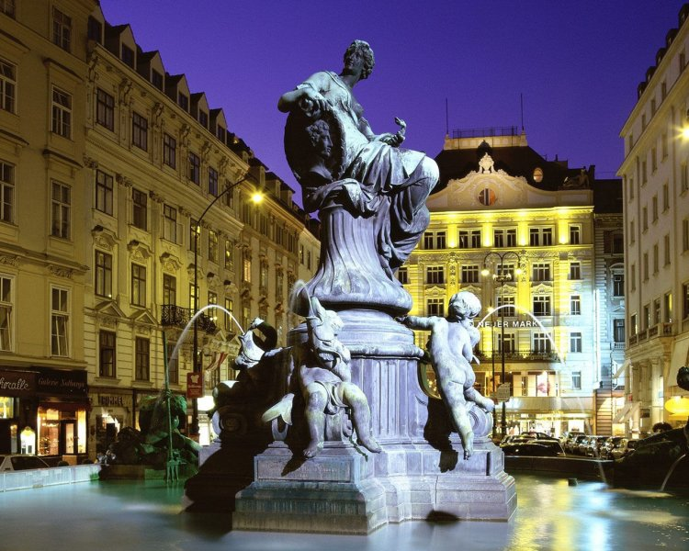
Історія транспорту:
Таким чином, у Відні знаходиться одна з найстаріших та найдовша трамвайна мережа у світі. У 1898 році було відкрите сполучення швидкісних поїздів Stadtbahn. Автобусні маршрути почали працювати у Відні з 23 березня 1907 року. Мережа автобанів і залізниць сполучає Відень з іншими містами Австрії і Європи. Єдиний Головний вокзал знаходиться на стадії будівництва, дальні рейси обслуговують три головні вокзали: Південний, Західний і вокзал імені Франца Йосипа. Віденський міжнародний аеропорт Швехат знаходиться в 18 кілометрах на південний схід від центру міста і є найбільшим і найважливішим аеропортом Австрії. Центр міста — пішохідна зона

Slide 13
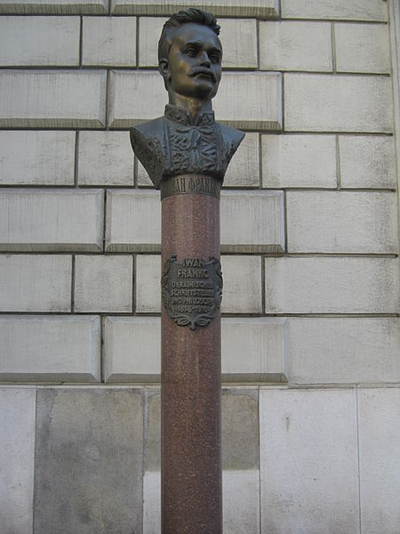
Погруддя І.Франка у Відні

Slide 14
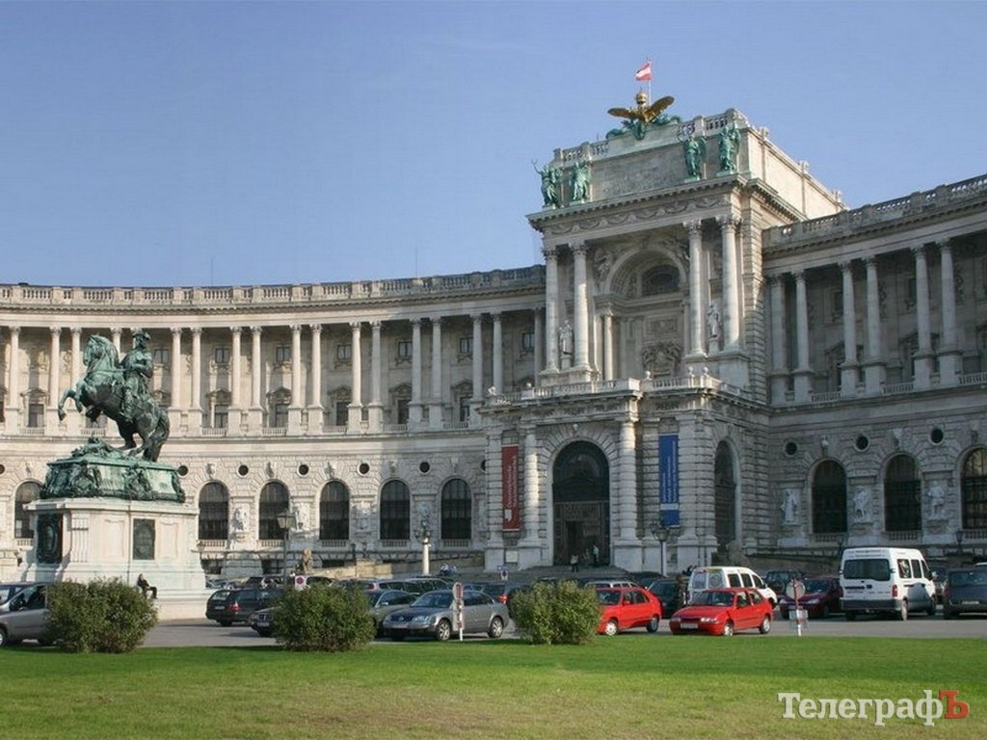
У Відні є пам'ятник І.Мазепі, пам'ятник українським козакам — учасникам «Віденської відсічі»

Slide 15
ДЯКУЮ
ЗА
УВАГУ!

